Slide 1




Прости пресмятания
Четене на числа, аритметични операции, печатане на числа
Основи на
програмирането
СофтУни
трейнърски екип
Софтуерен университет
http://softuni.bg

Slide 2

Съдържание
Четене на числа от конзолата
Променливи и типове данни
Печатане на числа на конзолата
Прости аритметични операции
Събиране, изваждане, умножение, деление, съединяване на низ
Задачи с прости пресмятания с числа

Slide 3
Четене на числа от конзолата
Четене на цяло число:
Пример: пресмятане на лице на квадрат със страна а:
int num;
cin >> num;
int a;
cin >> a;
int area = a * a
cout << "Square = " << area;
Тестване на решението: https://judge.softuni.bg/Contests/Practice/Index/529#10

Slide 4
Пресмятания в програмирането
Компютрите са машини, които обработват данни
Данните се записват в компютърната памет в променливи
Променливите имат име, тип и стойност
Дефиниране на променлива и присвояване на стойност:
След обработка данните се записват отново в променливи
Тип на променлива
Име на променлива
int count = 5;
Стойност

Slide 5

Типове данни и променливи
Променливите съхраняват стойност от даден тип
Число, текст (стринг), дата, цвят, картинка, списък, …
Типове данни – примери:
Тип цяло число: 1, 2, 3, 4, 5, …
Тип дробно число: 0.5, 3.14, -1.5, …
Тип текст (стринг): "Здрасти", "Hi", "Beer", …
Тип знак (char): '@', 'R', 'a', …

Slide 6
Четене на дробно число
Четене на дробно число от конзолата:
Пример: прехвърляне от инчове в сантиметри:
float num;
cin >> num;
float inches;
cout << "Some text: "; cin >> inches;
float inches;
cout << "Inches = "; cin >> inches;
float centimeters = inches * 2.54;
cout << "Centimeters = " << centimeters;
Тестване на решението: https://judge.softuni.bg/Contests/Practice/Index/529#7

Slide 7
Четене и печатане на текст
Четене на текст (стринг) от конзолата:
Добавяте този ред в началото на файла
Пример: поздрав по име:
#include <string>
string str;
cin >> str; // четене от стандартният вход
string name;
cin >> name;
cout << "Hi, " << name << "\n";
Тестване на решението: https://judge.softuni.bg/Contests/Practice/Index/529#9

Slide 8
Съединяване на текст и числа
При печат на текст можем да използваме последователно няколко оператора <<
string firstName; cin >> firstName;
string lastName; cin >> lastName;
int age; cin >> age
string town; cin >> town;
cout << "You are " << firstName << " " << lastName
<< ", a " << age
<< "-years old person from " << town << ".";
Тестване на решението: https://judge.softuni.bg/Contests/Practice/Index/529#3

Slide 9

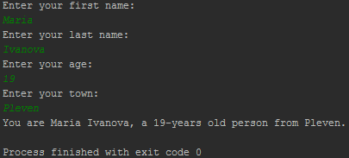

Задачи с прости изчисления
Работа на живо в клас (лаб)

Slide 10
Аритметични операции: + и -
Събиране на числа (оператор +):
Изваждане на числа (оператор -):
int a = 5;
int b = 7;
int sum = a + b; // 12
int a; cin >> a;
int b; cin >> b;
int result = a – b;
cout << result;

Slide 11
Аритметични операции: *, /, // и %
Умножение на числа (оператор *):
Деление на числа (оператор /):
int a = 5;
int b = 7;
int product = a * b; // 35
int a = 27;
int f = a / 4; //6 – целочислено деление
int r = a % 4; //3 – остатък при целочислено деление
int error = a / 0; //Грешка: деление на 0

Slide 12
Съединяване на текст и число
Съединяване на текстове (оператор +):
string firstName = "Maria";
string lastName = "Ivanova";
string name = firstName + " " + lastName;
cout << name << "\n";

Slide 13
Числени изрази
В програмирането можем да пресмятаме числени изрази
Пример: Изчисляване на лице на трапец
int expr = (3 + 5) * (4 – 2);
float a, b, h;
cin >> a >> b >> h;
float area = (a + b) * h / 2;
cout << "Trapezoid area = " << area;
Тестване на решението: https://judge.softuni.bg/Contests/Practice/Index/529#5

Slide 14
Периметър и лице на кръг – пример
Напишете програма, която въвежда радиуса r на кръг и изчислява лицето и периметъра на кръга / окръжността
Лице = π * r * r
Периметър = 2 * π * r
π ≈ 3.14159265358979323846…
#include <cmath>
. . .
float r; cin >> r;
cout << "Area = " << (PI * r * r) << endl;
cout << "Perimeter = " << (2 * math.pi * r) << endl;
Тестване на решението: https://judge.softuni.bg/Contests/Practice/Index/529#8

Slide 15
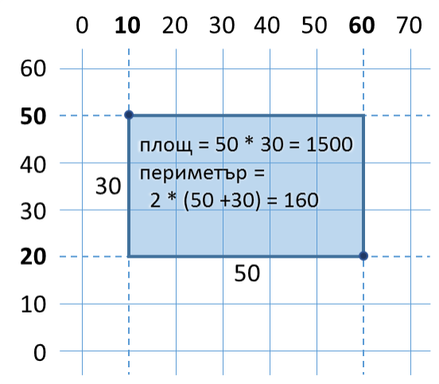
Лице на правоъгълник в равнината – пример
Правоъгълник е зададен с координатите на два от своите срещуположни ъгъла
Да се пресметнат площта и периметъра му
float x1; cin >> x1;
float y1; cin >> y1;
float x2; cin >> x2;
float y2; cin >> y2;
float width = max(x1, x2) - min(x1, x2);
float height = max(y1, y2) - min(y1, y2);
cout << "Area = " << width * height << endl;
cout << "Perimeter = " << 2 * (width + height) << endl;

Slide 16
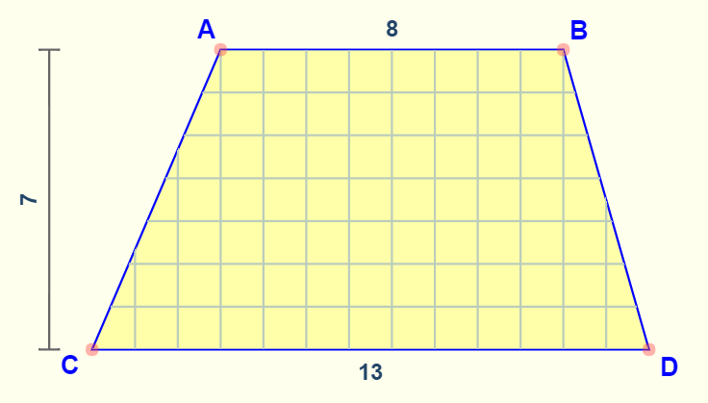
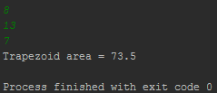
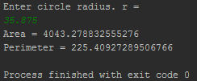
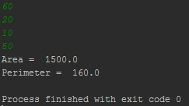
Лица и периметри на фигури
Работа на живо в клас (лаб)

Slide 17

Какво научихме днес?
Въвеждане на текст
Въвеждане на число
Пресмятания с числа: +, -, *, /, %, ()
Извеждане на текст по шаблон
string str; cin >> str;
int num; cin >> num;
int sum = 5 + 3;
cout << 3 << " + " << 5 << " = " << 3 + 5 << "\n";

Slide 18









Прости пресмятания
https://softuni.bg/courses/programming-basics/

Slide 19

Лиценз
Настоящият курс (слайдове, примери, видео, задачи и др.) се разпространяват под свободен лиценз 'Creative Commons Attribution-NonCommercial-ShareAlike 4.0 International'
Благодарности: настоящият материал може да съдържа части от следните източници
Книга 'Основи на програмирането със C#' от Светлин Наков и колектив с лиценз CC-BY-SA

Slide 20





Безплатни обучения в СофтУни
Фондация 'Софтуерен университет' – softuni.org
Софтуерен университет – качествено образование, професия и работа за софтуерни инженери
softuni.bg
СофтУни @ Facebook
facebook.com/SoftwareUniversity
СофтУни @ YouTube
youtube.com/SoftwareUniversity
СофтУни форуми – forum.softuni.bg

